Slide 1
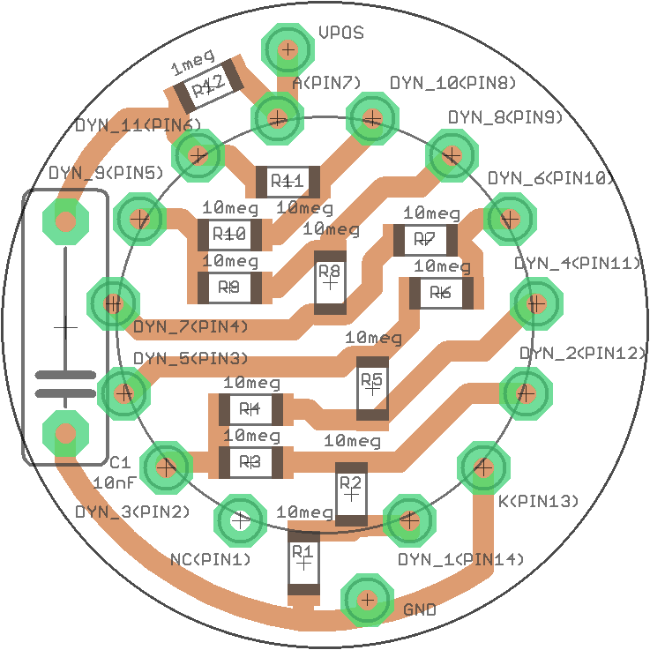
Misura ddp dallo zoccolo
Due problemi:
Alta impedenza d’uscita
Tensione di modo comune elevata

Slide 2
1: alta impedenza
$$V_{mis}=V_{s}\frac{10 MΩ}{R+10 MΩ}$$
Se R/2 =~ 1MΩ …
$$V_{mis}=V_{s}\frac{10}{2+10}=\frac{5}{6}V_{s}$$
V_{mis}

Slide 3
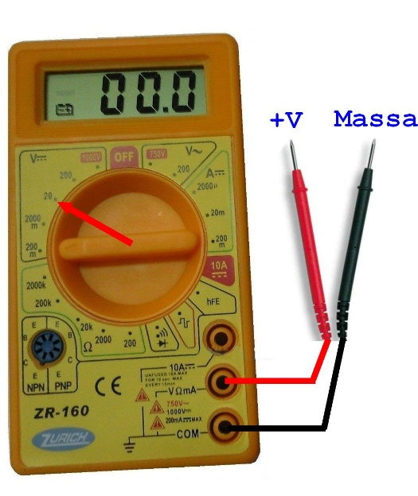
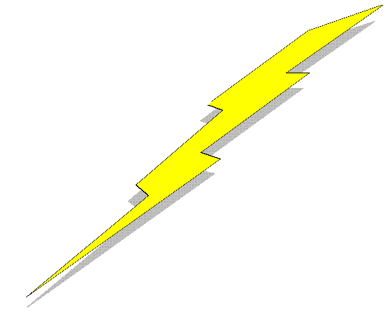
2: modo comune elevato
223.4
0V
Max common mode ~ 70 V

Slide 4
Possibile soluzione: partitore calcolato (sonda scalata) in modo differenziale
Dispositivo DAQ
Con bloccaggio della tensione di modo comune
In +
In -
I_{g}
I_{g}
I= I_{p} + I_{g}
$$V_{mis}=V_{s}\frac{10 MΩ}{R+10 MΩ}= V_{s}\frac{10}{2010}=\frac{V_{s}}{201}$$
Corrente verso massa I_{g}:
può indurre errori per cadute extra sulla resistenza di sonda
Impedenza vista 2010 MΩ >> R_{out}

Slide 5
Possibile soluzione: partitore calcolato (sonda scalata) in modo pseudo-differenziale su due canali
Dispositivo DAQ
Con massa riferita sulla basetta
In +
Ch. 0
In -
In +
Ch. 1
In -
Connessione di massa verso la board
La misura avviene tra il polo «caldo» della basetta e una massa libera (floating). La massa è bloccata sulla basetta stessa. Alla fine:
$$V_{mis}=V_{s}\frac{10 MΩ}{R+10 MΩ}= V_{s}\frac{10}{1010}=\frac{V_{s}}{101}$$
Impedenza vista (da ogni polo) 1010 MΩ >> R_{out}
$$V_{eff}=\frac{V_{ch0} −V_{ch1}}{1010}$$

Slide 6
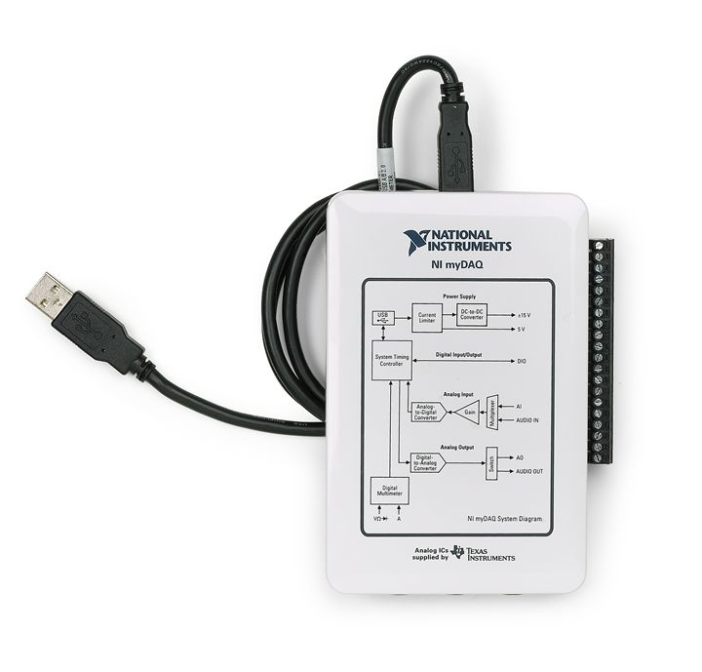
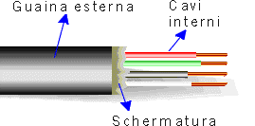
Proposta
Connessione a 4 cavi (schermati)
Sonda speciale

